Slide 1


Músculos del Dorso

Slide 2
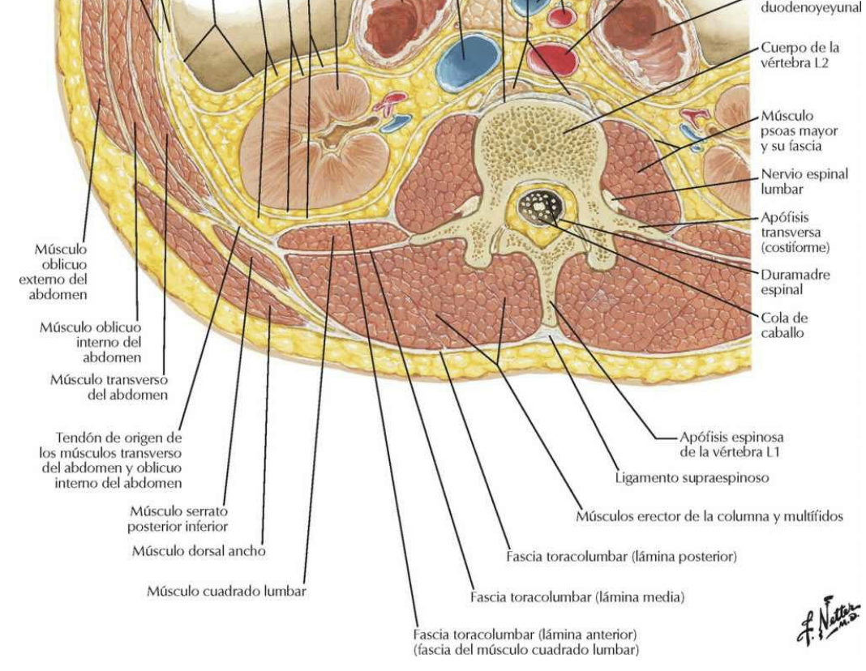
Musculatura hipaxial y Musculatura epaxial
Clasificaciones
Musculatura intrínseca y Musculatura extrínseca

Slide 3
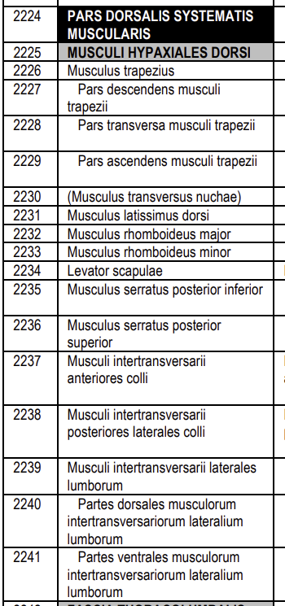
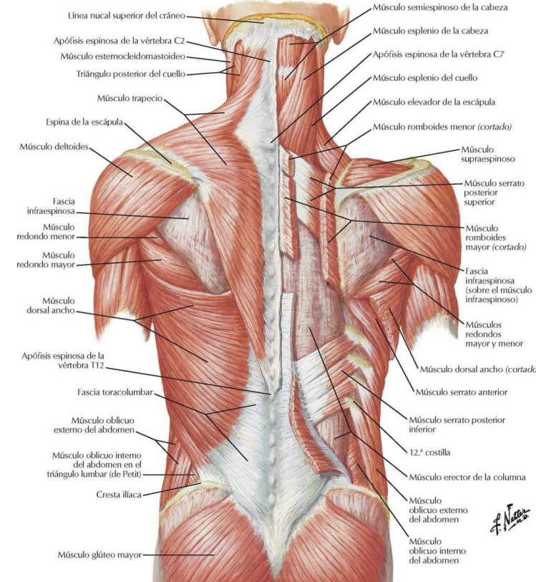
Músculos Hipaxiales

Slide 4
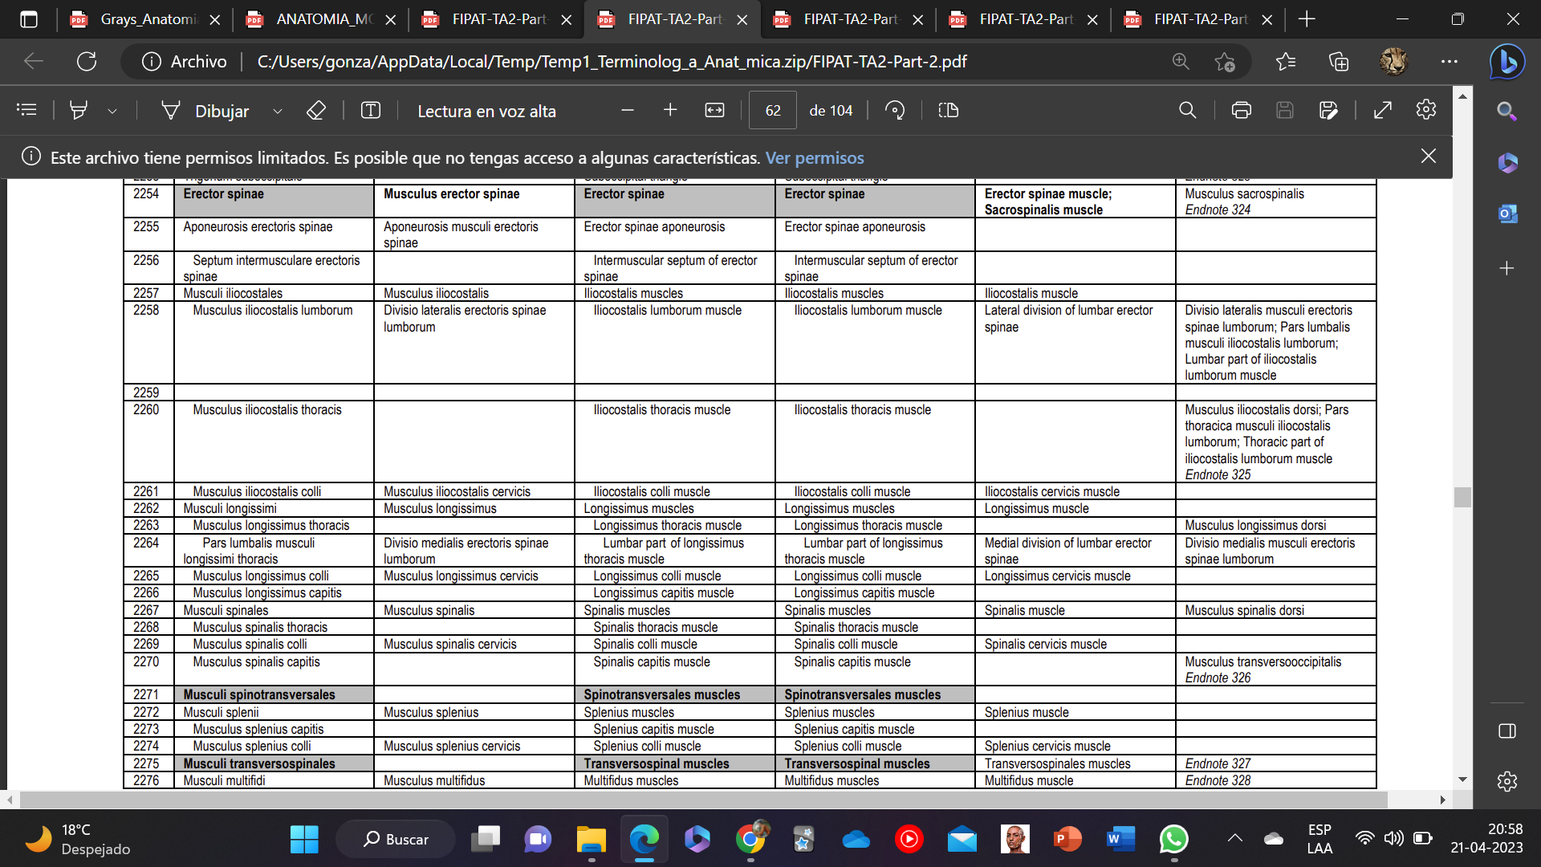
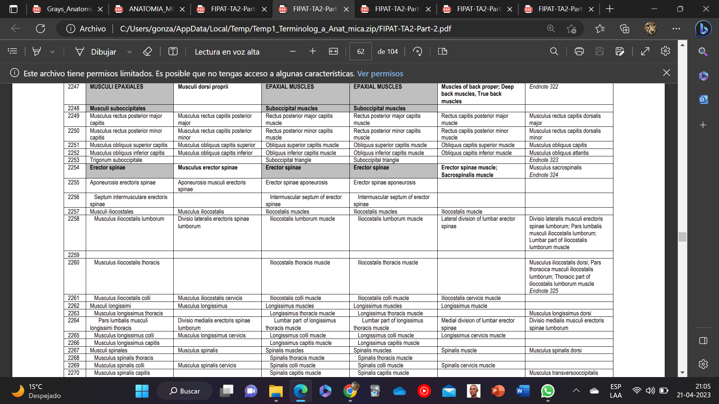
Músculos Epaxiales
Sistema longitudinal –> Más superficial, a lo largo del eje. Encontramos el ms longísimo, ms iliocostal y ms espinal (cada uno con sus 3 porciones).
Sistema oblicuo –> Más profundo, sus fibras son más oblicuas. Encontramos al ms esplenio de la cabeza y del cuello, ms semiespinal, ms multífidos, ms rotadores largos y cortos.
Nivel superficial: Músculos espinotransversos (esplenios)
Músculo esplenio de la cabeza
Músculo esplenio del cuello
Nivel intermedio: Músculos erectores de la columna (3)
Músculo iliocostal
Músculo longísimo
Músculo espinal

Slide 5
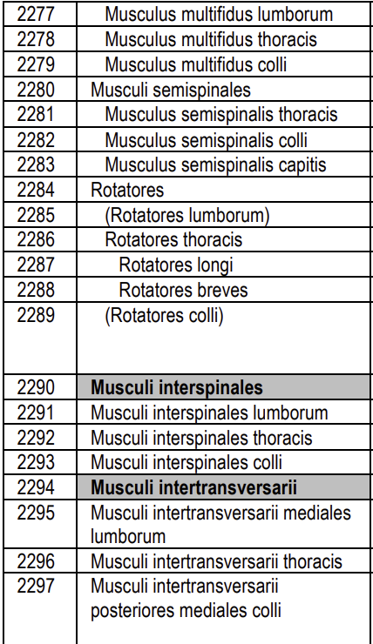
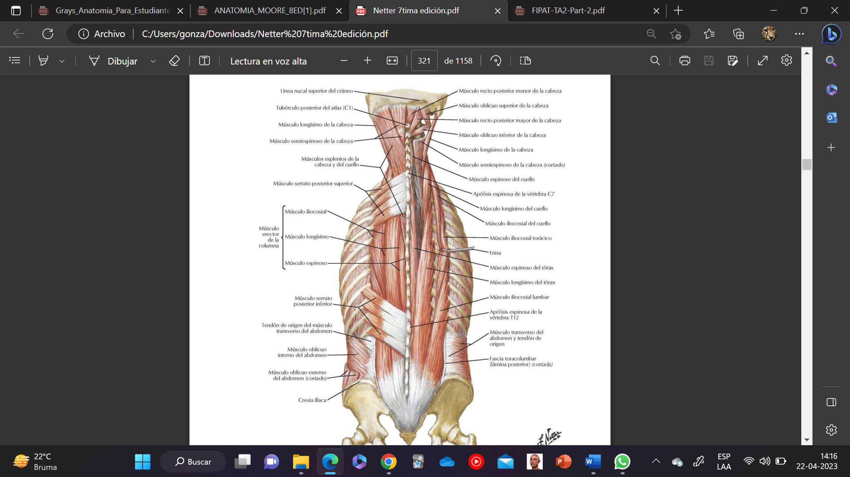
Músculos Epaxiales
Nivel profundo: Músculos suboccipitales, músculos transversoespinales, músculos interespinales e intertransversos.

Slide 6
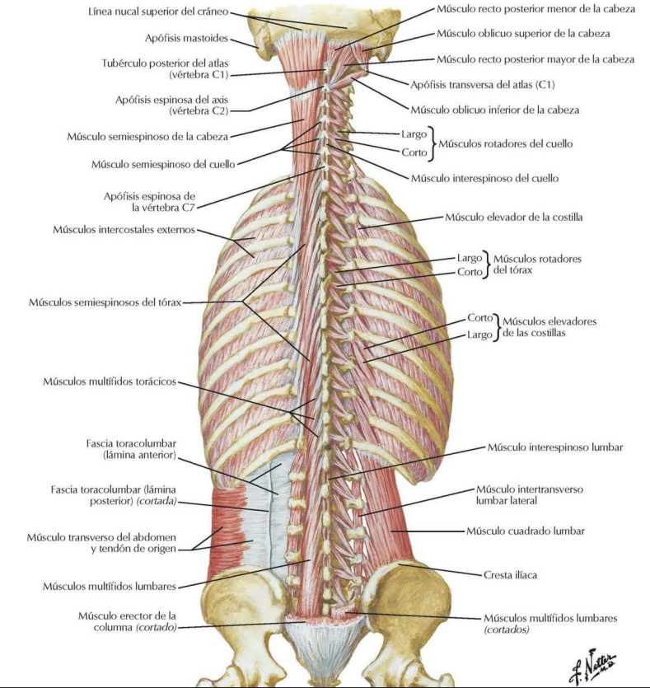
Músculos Epaxiales

Slide 7
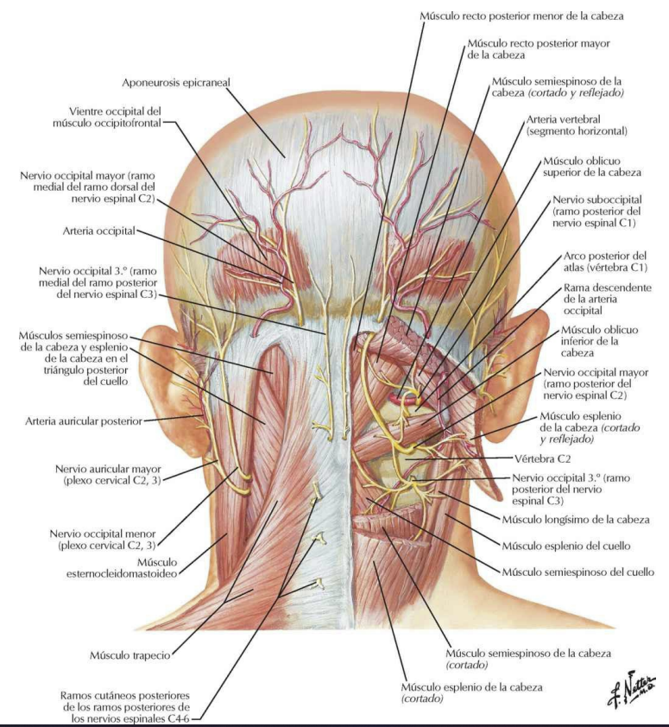
Músculos suboccipitales

Slide 8
Preguntas tipo certamen

Slide 9
¿Cuál de los siguientes músculos hipaxiales se encuentra en un plano más profundo?
Trapecio
iliocostal
serrato posterosuperior
romboides mayor

Slide 10
¿Cuál de las siguientes es una característica de los músculos multífidos?
Se encuentran inervados por ramos ventrales de los nervios espinales
Se insertan entre vértebras separadas por 3 o 4 niveles vertebrales
Se disponen laterales y oblicuos al proceso transverso vertebral
Se encuentran inmediatamente profundos al ms iliocostal

